Slide 1

Flowers At Home Цветята вкъщи
Иван Илиев, ЧПГДН Софтуни Светлина

Slide 2
01
Същност
Описание, цел, идея

Slide 3
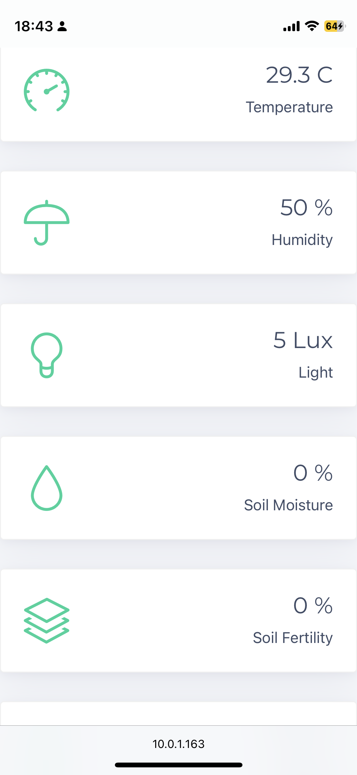
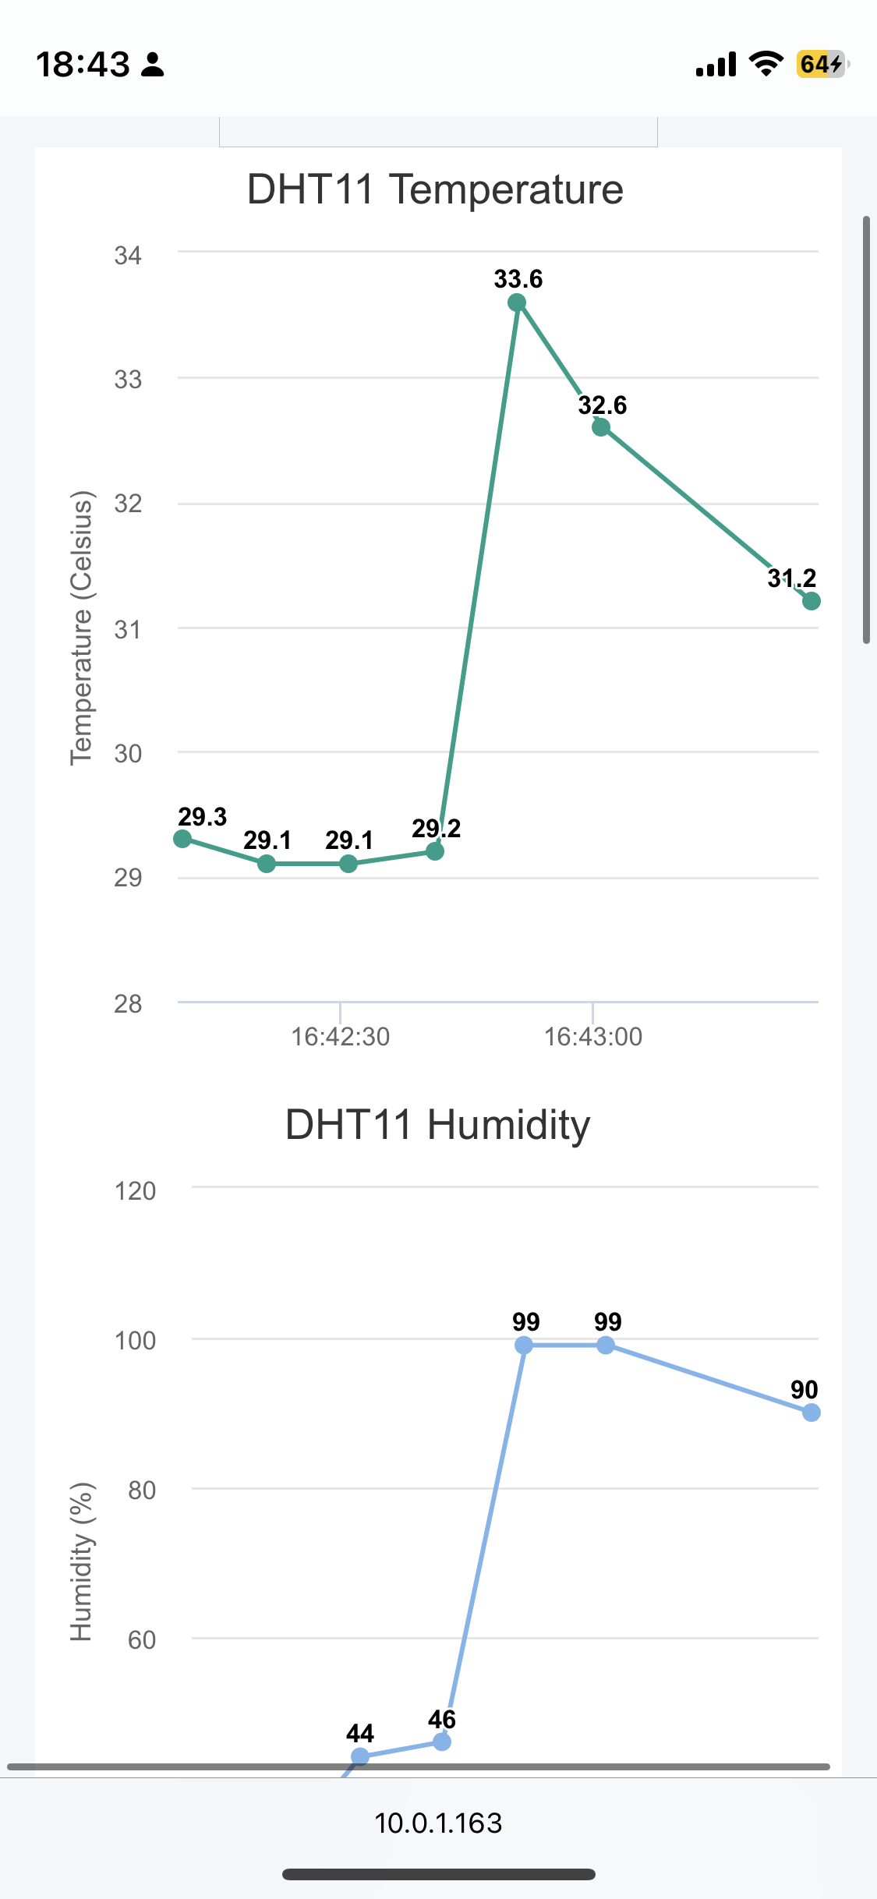
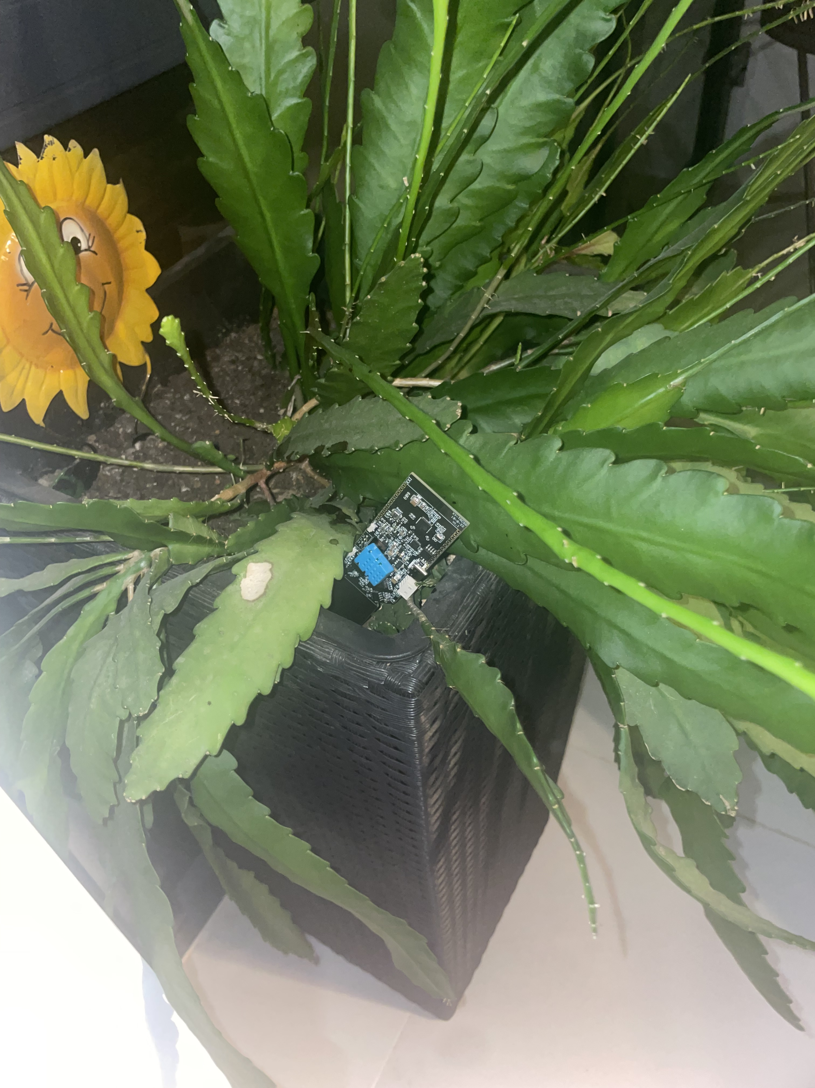
Същност
Описание
1.
Цел
2.
Идея
3.
Устройство за проследяване на състоянието на дадено растение
Да направи грижата за цветя вкъщи по-лесна и да ги популяризира
Цветята вкъщи

Slide 4
02
Как се използва?
Начин и място на приложение

Slide 5
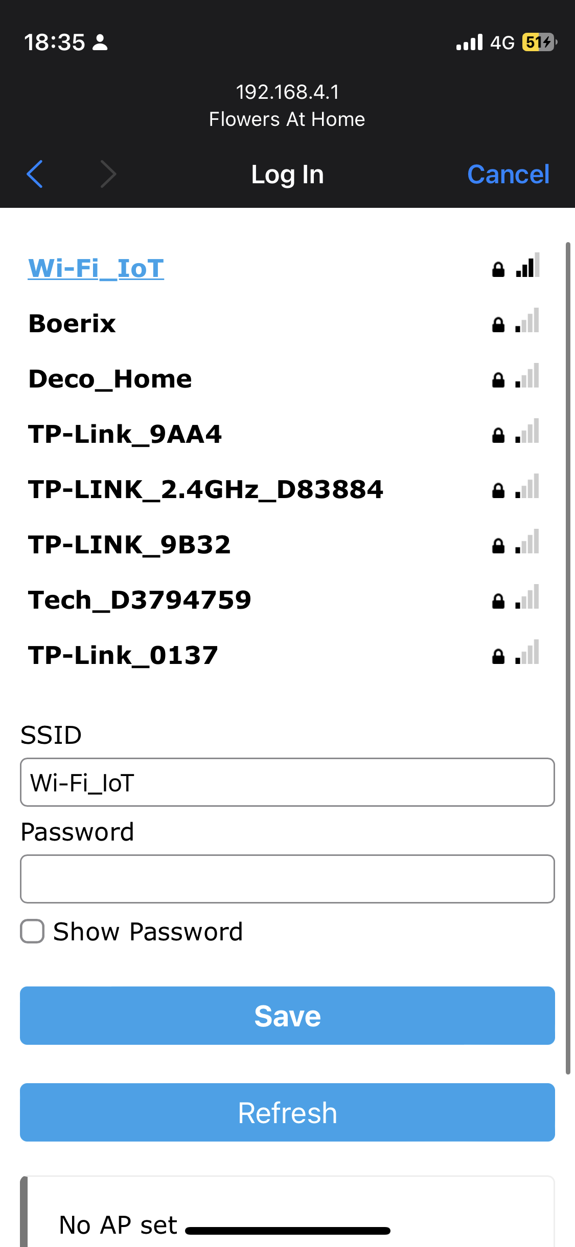
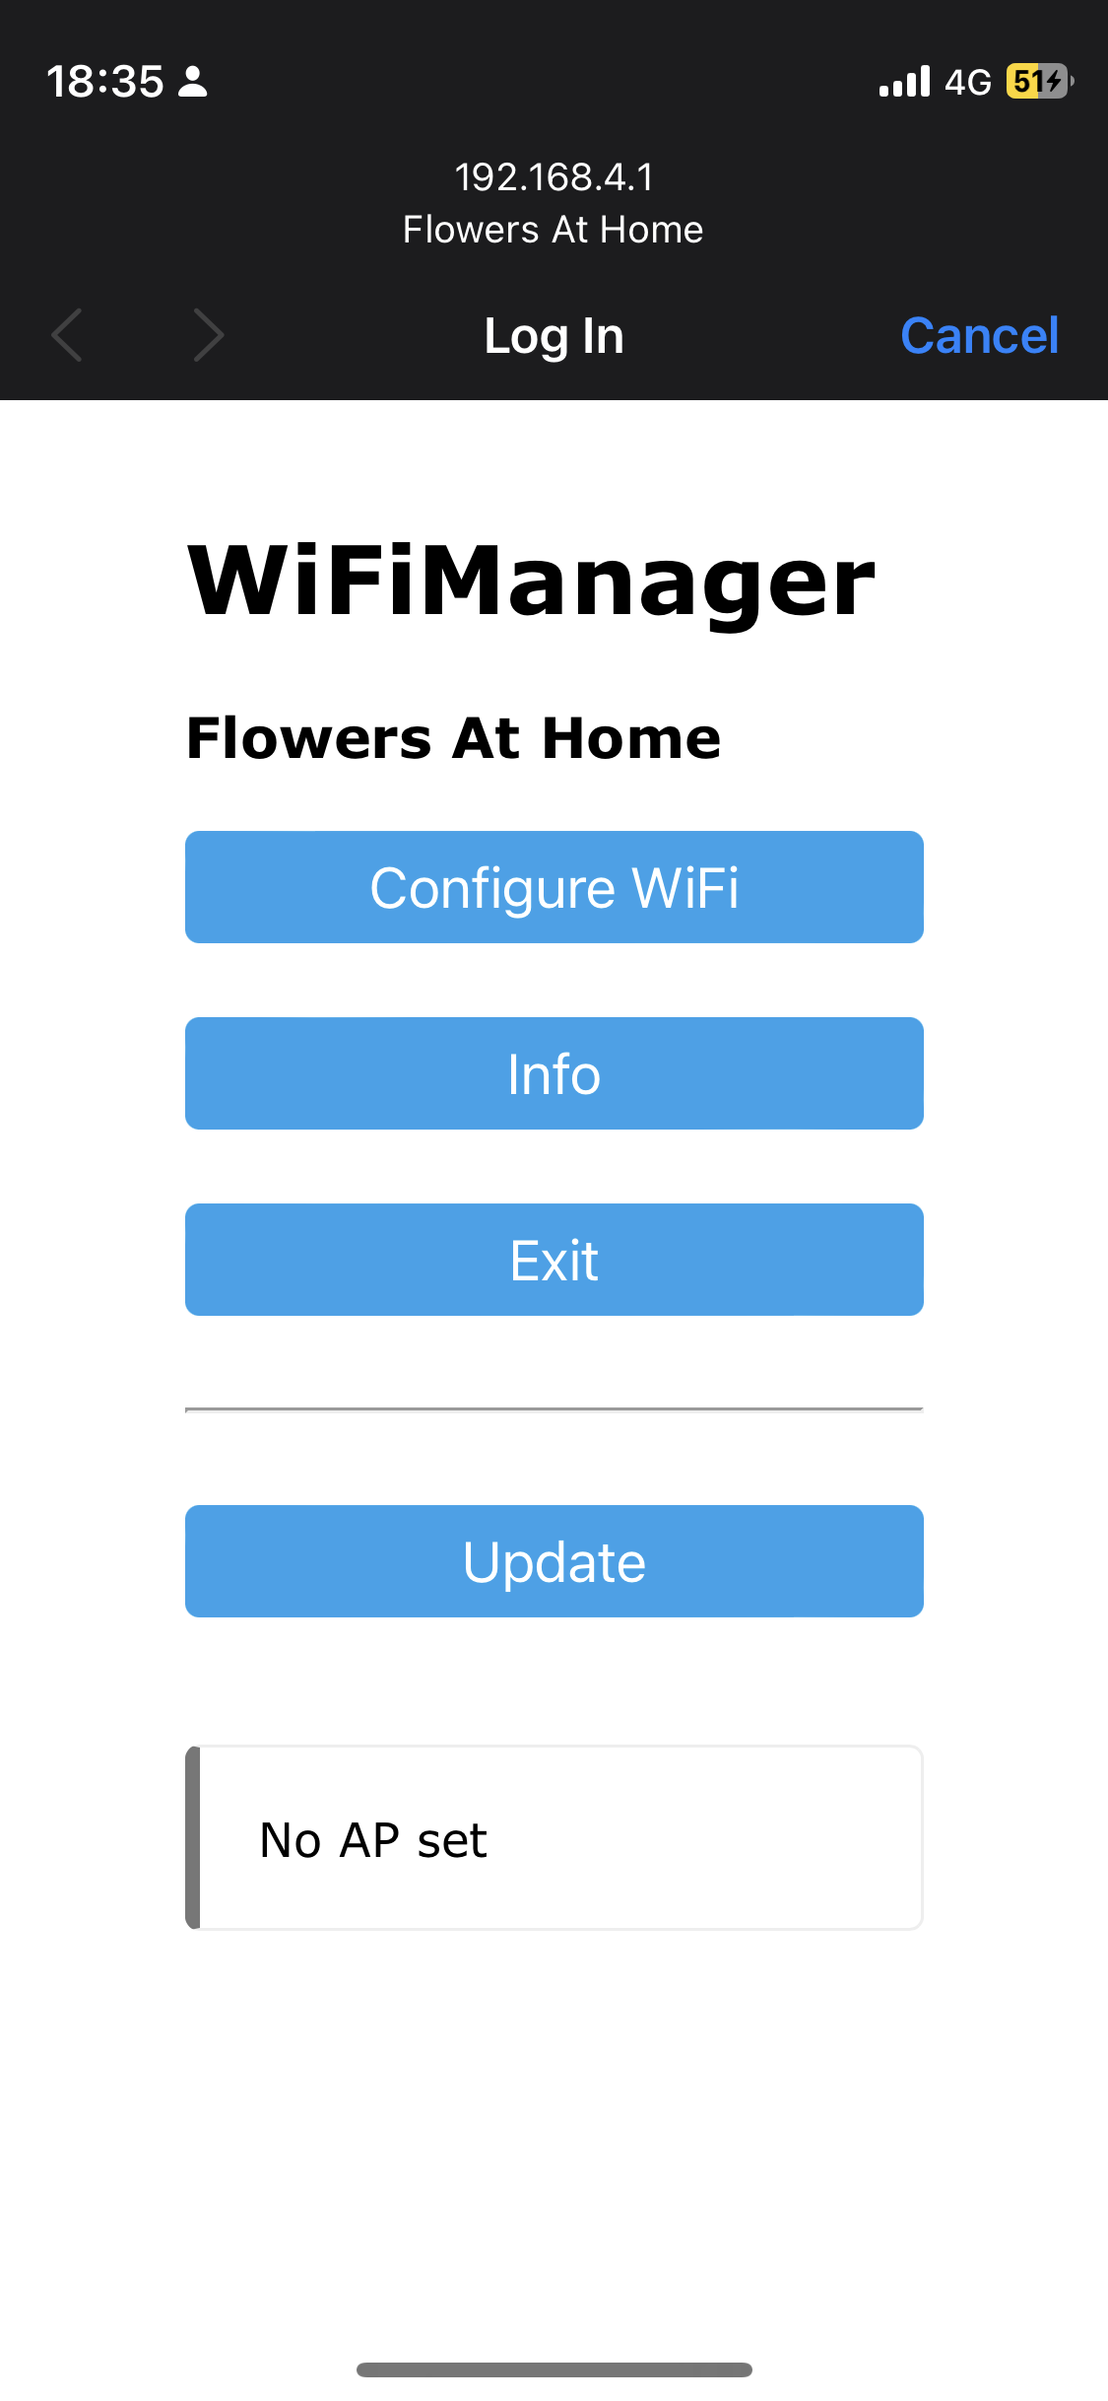
Как се използва?
Начин на употреба
Пускане на устройството
Свързване към мрежата
Получаване на IP адрес
Достъпване до уеб приложението

Slide 6
Демонстрация

Slide 7
03
Как работи?
Използвани технологии и начин на работа

Slide 8

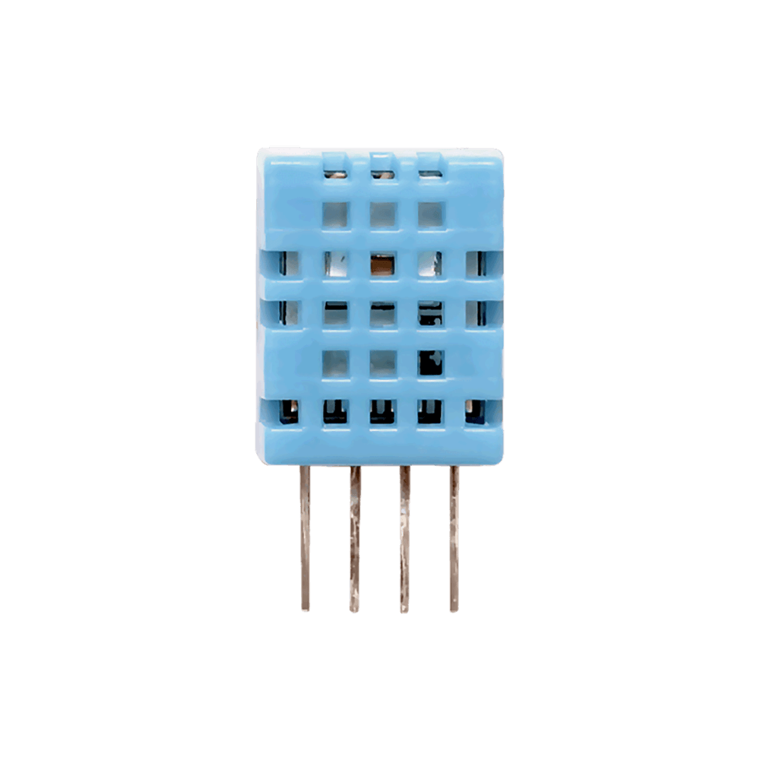
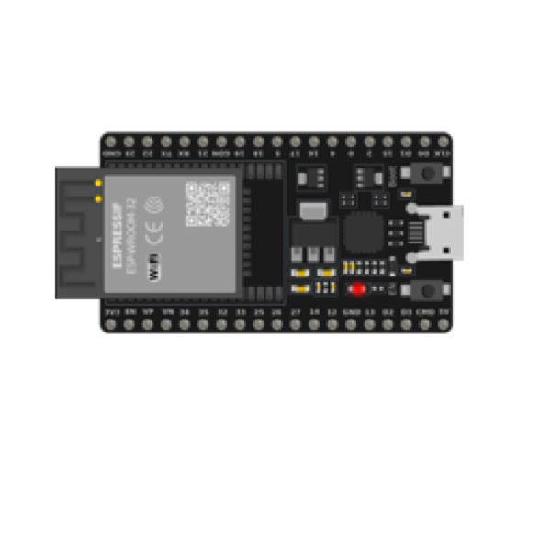

Как работи?
Async Web Server
Soft AP Mode
Connected to the Network
IP:10.0.1.163

Slide 9
04
Бъдещо развитие
Следваща стъпка

Slide 10
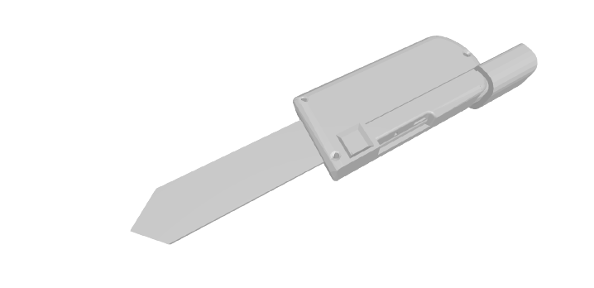


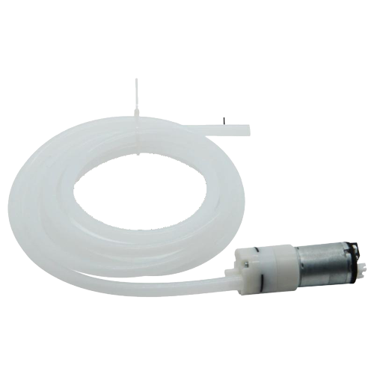
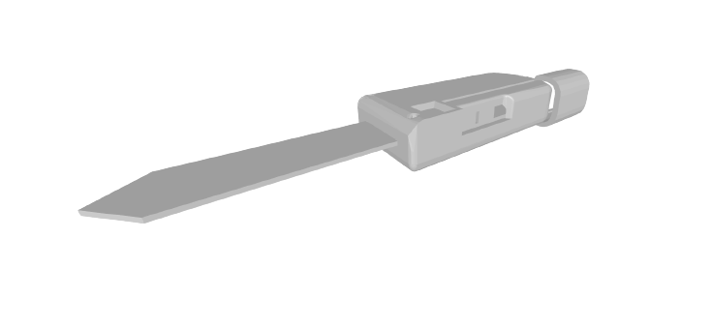
Бъдещо развитие

Slide 11
Благодаря за вниманието!

Slide 12
Въпроси?

